Slide 1


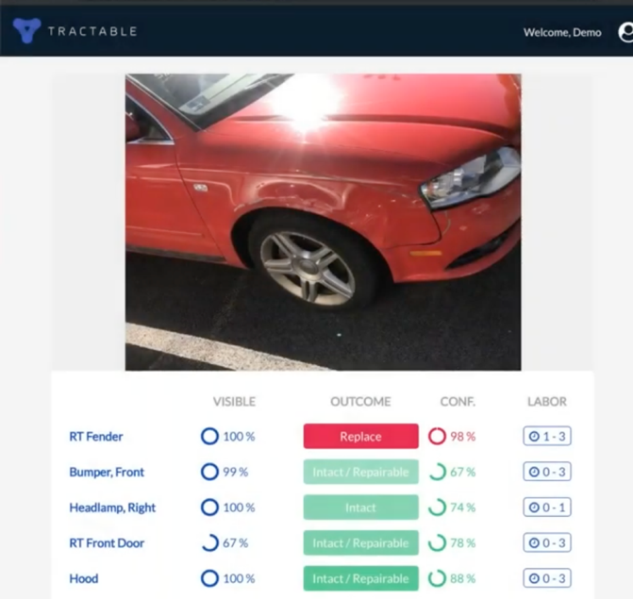
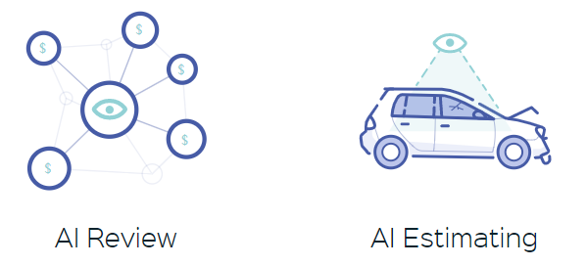
AI Review
Pain Point
在事故發生後，查勘定損員、汽車維修商和保險公司之間需要互相傳送受損汽車的圖像，並人工計算維修預計費用，過程繁雜費時
透過收集和學習成千上萬起車禍理賠案件，Tractable的AI系統能夠根據上傳的受損車輛照片精準地判斷出維修費用
降低人力成本
縮短處理時間
勘查理賠透明化
人工上傳受損車輛照片，AI自動判斷照片屬於車的哪一部分
自動判斷車損情況和預計維修費用
提出評估結果
Notes:
在信息不對稱的情況下，汽車維修商可能會給出過高的報價，使保險客戶和保險公司利益受損
https://read01.com/zh-tw/3G32ME2.html#.XRsKzeszaUk

Slide 2

區塊鏈保險 航班延誤即賠
Pain Point
客戶申請班機延誤理賠，需提供完整相關證明才可申請理賠，從申請到理賠金入帳需花費數日
Solution
法國安盛保險（AXA）推出全球首個以區塊鏈為核心技術的保險產品Fizzy，若客戶的航班延誤，Fizzy便會通過智能合約，連接即時航班記錄系統，當客人乘搭的航班延誤超過兩小時，將自動向乘客進行賠償
Notes:
法國安盛保險（AXA）推出全球首個以區塊鏈為核心技術的保險產品Fizzy，若客戶的航班延誤，Fizzy便會通過智能合約，連接實時航班記錄系統，當客人乘搭的航班延誤超過兩小時，AXA便會通過合約，自動向客戶賬戶存入賠償金額。

Slide 3
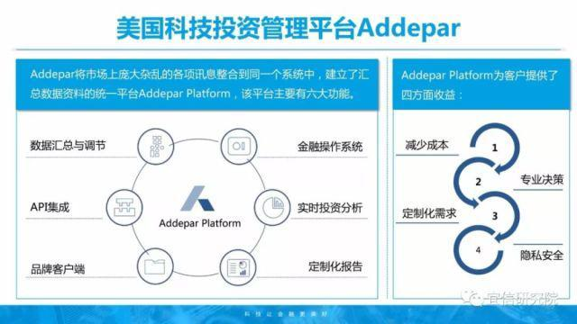
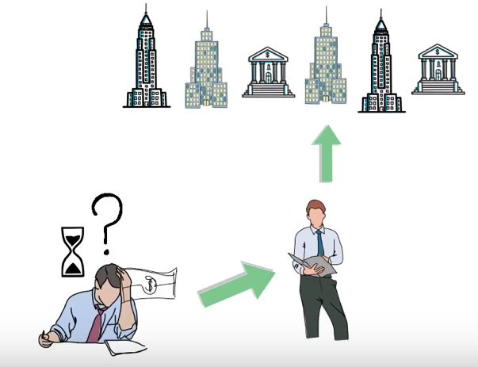

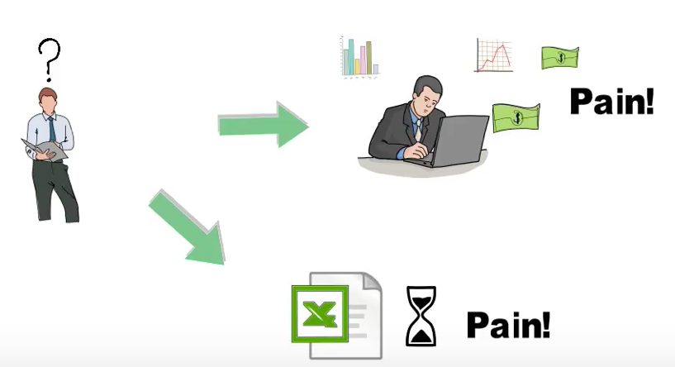
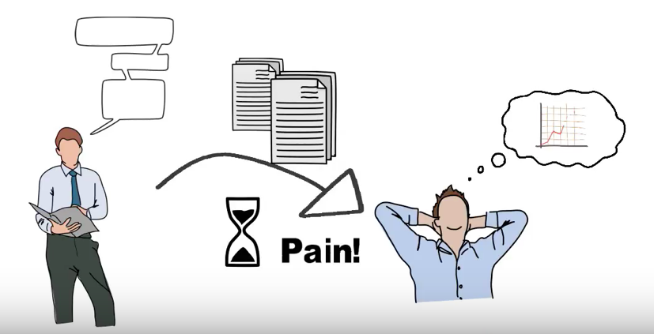
為理財顧問服務的主力軍
富豪通常將資產配置於多個銀行及帳戶中，且分散於世界各地，難以詳細掌握總資產
投資顧問用 EXCEL為客戶評估做投資理財，無法即時顯示市場變動
花費許多時間製作客製化資產配置建議書
Pain Point
Addepar協助財富管理公司全面了解其客戶的資產構成情況，做出更快速、科學化的資產配置建議
不同於Acorns針對小規模投資者的策略，Addepar的切入點為超級富豪、高凈值客戶
在客戶授權情況下，將多個帳戶的訊息匯集到一處進行資產的集成匯報和分析，並提供客製化報告
市場資訊整合
客戶資產匯總
集成分析
客製報告
Notes:
https://youtu.be/H9QrIKW506M

Slide 4









個人紀錄驗證
身分證件查驗
資訊理解比對
活體&平面
臉部辨識
身份驗證把關者
https://youtu.be/OCnipoWmrRM
是一個通過AI來驗證身分及身分證件的公司，使用機器學習技術驗證用戶的身分證件，並將其與面部生物識別技術進行比較，然後可以將身分與國際信用和關注數據庫進行交叉參考，目前Onfido可以識別600種格式，從幾十個國家的駕照、護照、身分證以及手機上的自拍照片。
Onfido透過其在線平台提供多種類型的身分驗證和背景調查，現今幾乎每個人都擁有一台帶有內置攝像頭的智能手機，Onfido可以使用它來比較和交叉引用一個人的面部生物識別技術與他們的身分證件，例如： 身分證、駕駛執照。然後可以根據全球數據庫檢查此人的身分，以確定是否有任何問題。它使用手動和自動機器學習技術，包括光學字符識別和人臉檢測，來驗證申請人的護照或身分證以防止欺詐行為。Onfido也有權利工作、PEP 制裁、犯罪歷史以及使用多個數據源頭的教育和就業驗證檢查。
Pain Point
身份驗證一般需面對面進行，但消費者更偏好不出門的線上驗證
個人紀錄驗證
身份證件查驗
活體&平面
臉部辨識
與全球數據庫及信用機構合作，進行個人訊息交叉驗證
辨識經過偽造或數字竄改的個人身份證件
透過比對活體照片、視訊與身份證件照片來確認身份
證件、資訊理解
與全球數據庫及信用機構合作，進行個人訊息交叉驗證

Slide 5

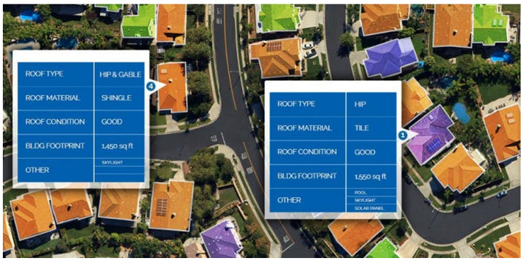
圖像識別的房產評估
Cape Analytics能將現有的空間圖像轉換成結構化的房產信息資料庫
最初目標是根據一些地理空間圖 像數據，為房屋估價，而且讓保險公司進行準確且快速的報價。目前 Cape Analytics 已經開發了一套具有專利技術的雲端服務平台，從地理圖資公司及公開資訊取得大量的地理空間數據（包括衛星圖像和實景照片），然後將圖像數據置入分析平台，透過電腦視覺和深度學習算法的分析，即時輸出用戶感興趣的諸多結構化特徵數據。數據包括房屋的可使用面積、屋頂狀況、建材 類型，或者天窗和太陽能板的佈局等，保險公司可藉此提供快速準確的報 價。Cape Analytics 為資產評價產業提供了一種全新的分析方法，該方法透過簡單的電腦視覺分析，就能得到在之前只能通過大量人力和時間才能得到的高精確度和細節資訊。

